Slide 1
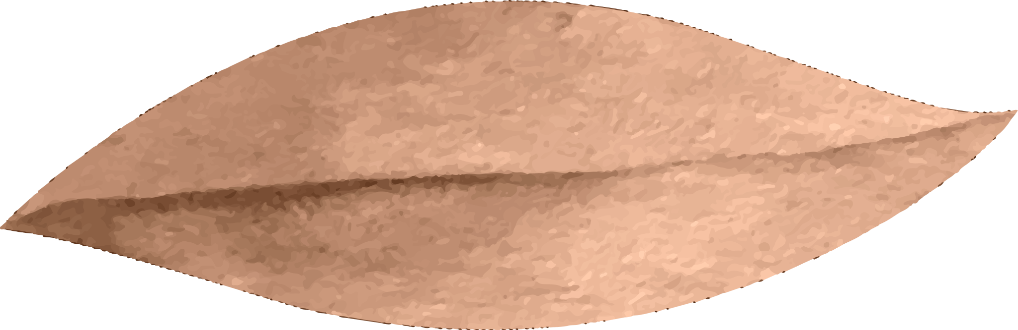
CHÀO MỪNG CÁC EM ĐẾN VỚI BUỔI HỌC NGÀY HÔM NAY!

Slide 2

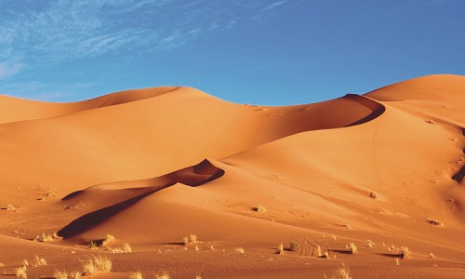
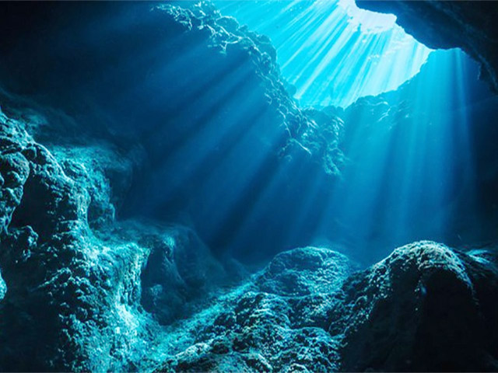
KHỞI ĐỘNG
Theo em, ở những nơi sa mạc hay đáy biển sau có tồn tại sinh vật sống không?

Slide 3
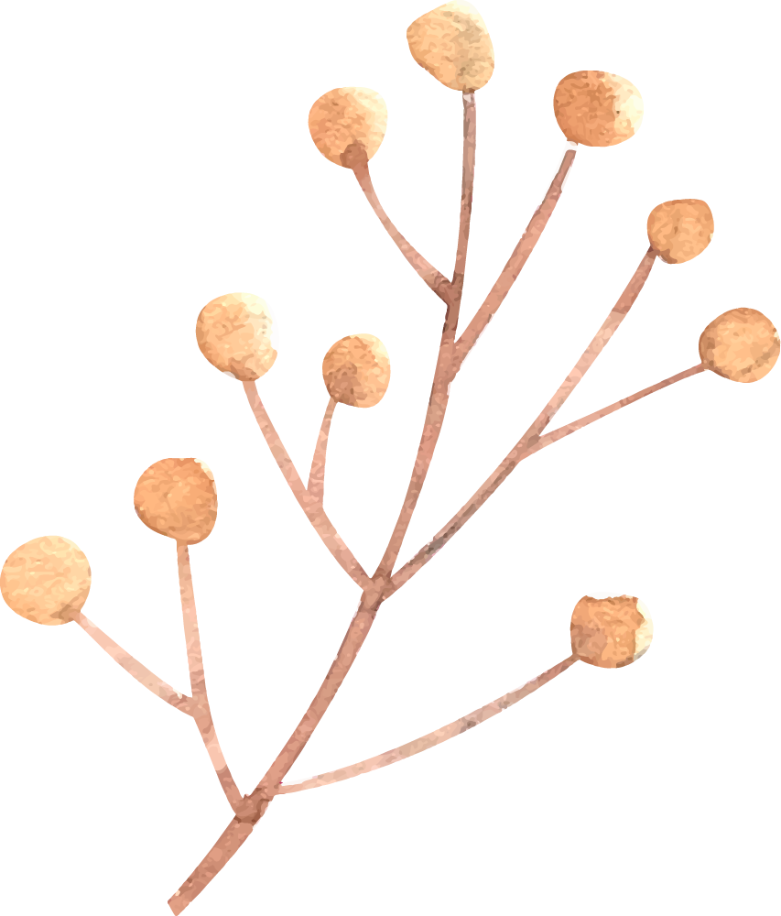



BÀI 33: ĐA DẠNG SINH HỌC

Slide 4
NỘI DUNG BÀI HỌC
1
2
3
ĐA DẠNG SINH HỌC
VAI TRÒ CỦA ĐA DẠNG SINH HỌC
BẢO VỆ ĐA DẠNG SINH HỌC

Slide 5

1. ĐA DẠNG SINH HỌC
Theo em hiểu, thế nào là đa dạng sinh học?
- Đa dạng sinh học: là sự phong phú về số lượng loài, số cá thể trong loài và môi trường sống.
- Thể hiện sự thích nghi của sinh vật với các điều kiện sống khác nhau.
- Dựa vào điều kiện khí hậu, đa dạng sinh học được phân chia theo các khu vực:

Slide 6
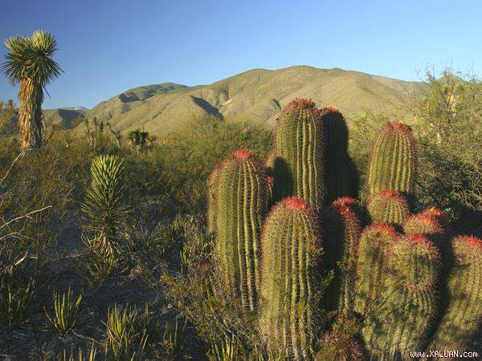
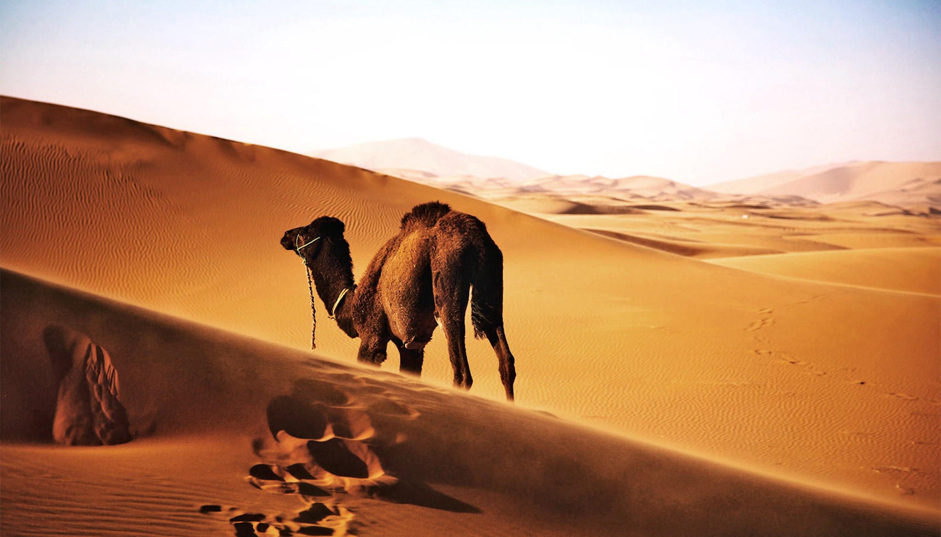
+ Đa dạng sinh học ở sa mạc:

Slide 7
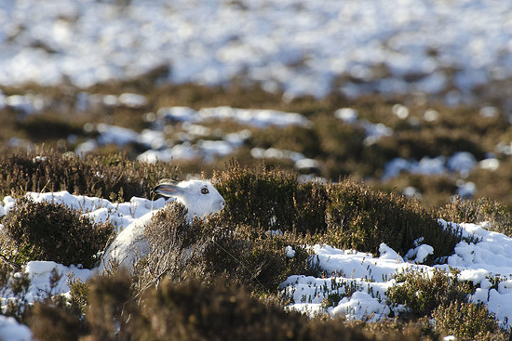
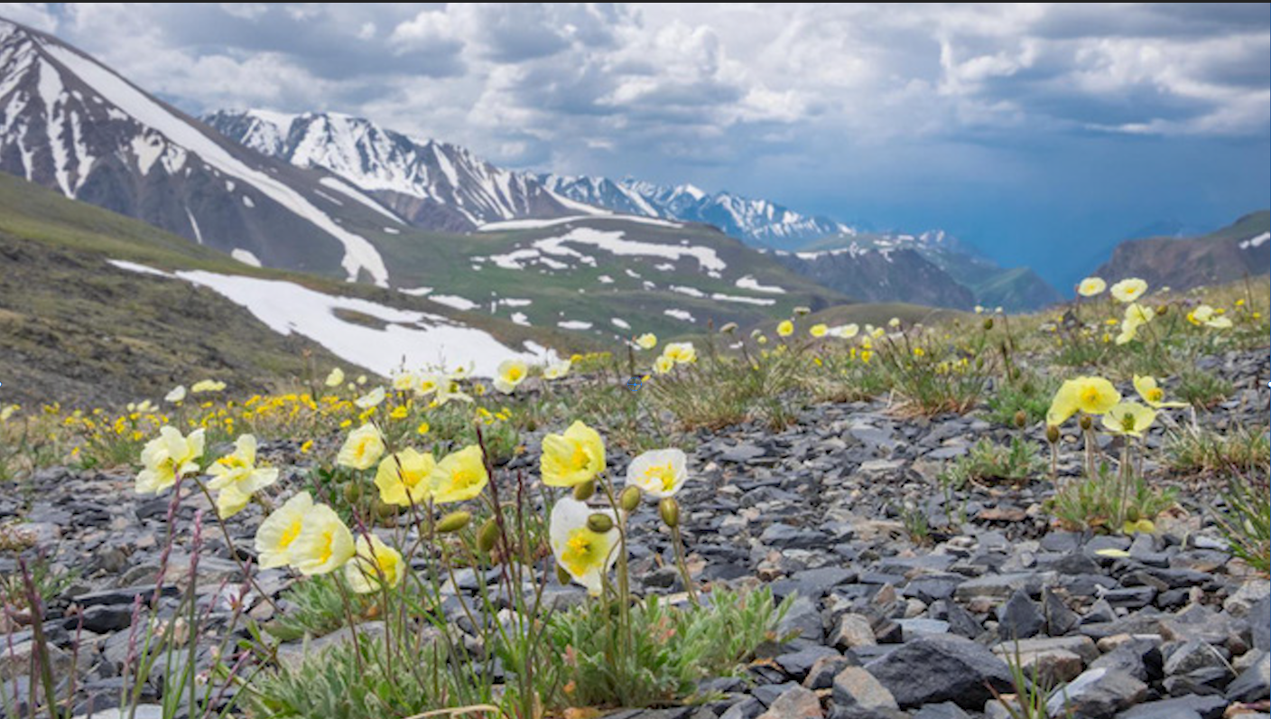
+ Đa dạng sinh học ở đài nguyên:

Slide 8
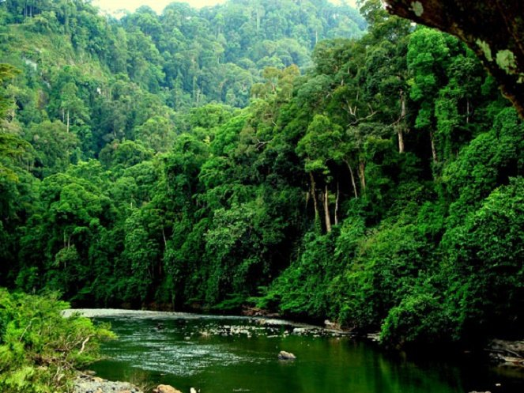
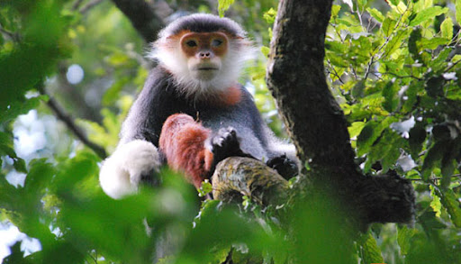
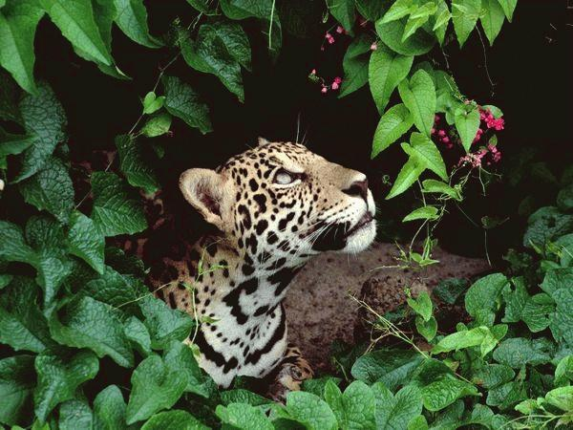
+ Đa dạng sinh học ở rừng mưa nhiệt đới:

Slide 9

HOẠT ĐỘNG NHÓM
Thảo luận theo nhóm từ 3-4 học sinh và hoàn thành bảng sau:
Đặc điểm | Hoang mạc | Đài nguyên | Rừng mưa nhiệt đới
Khí hậu
Thực vật

Slide 10
Đặc điểm | Hoang mạc | Đài nguyên | Rừng mưa nhiệt đới
Khí hậu | Khô nóng | Băng tuyết bao phủ quanh năm | Nhiệt đới gió mùa, thuận lợi cho sự phát triển của các loài sinh vật.
Thực vật | Thưa thớt: cây bụi,… | Thưa thớt: chỉ có một số loài như sồi, dẻ,… | - Thực vật quanh năm, là nguồn thức ăn dồi dào cho các loài động vật. - Số lượng cá thể và số lượng loài lớn, phân bố ở các khu vực khác nhau.

Slide 11
ĐA DẠNG SINH HỌC Ở VIỆT NAM
- Xếp thứ 16 trong các quốc gia có tính đa dạng sinh học cao trên thế giới.
- Thực vật: 11373 loài thực vật bậc cao cùng hàng nghìn loài rêu, tảo, nấm,…
- Động vật: khoảng 310 loài thú, 870 loài chim, 296 loài bò sát, 162 loài ếch nhái, trên 1000 loài cá nước ngọt và hơn 2000 loài cá biển cùng hàng chục nghìn động vật không xương sống.

Slide 12
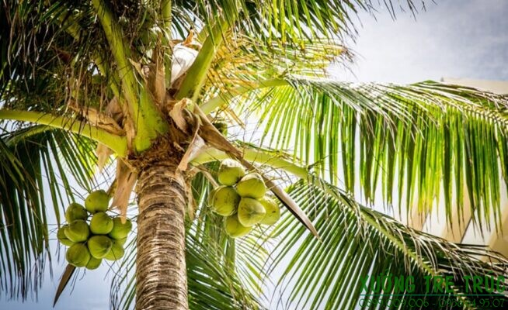
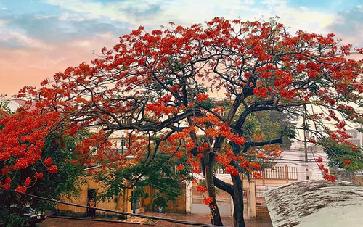
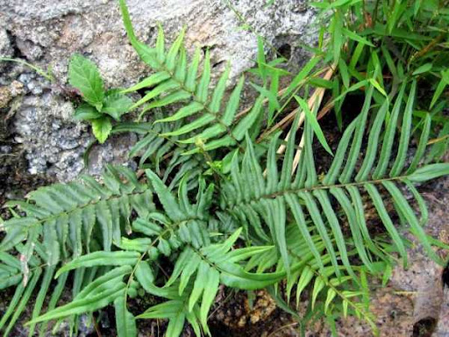
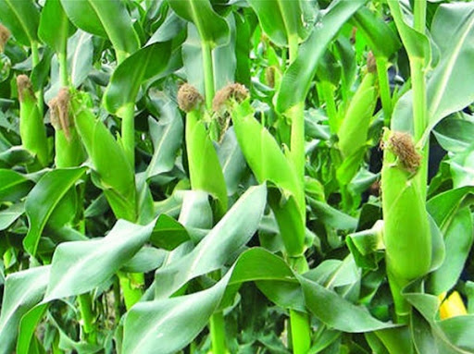

Slide 13
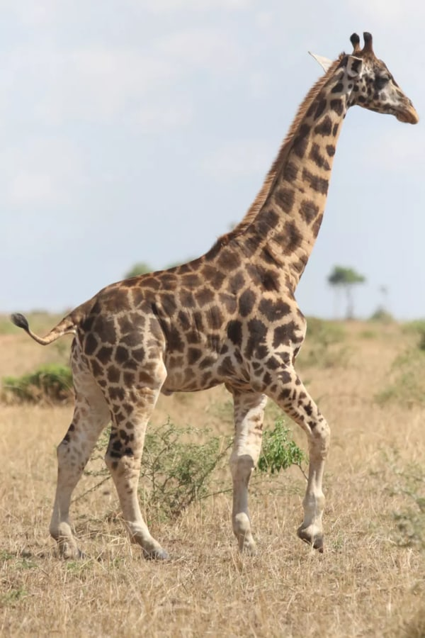
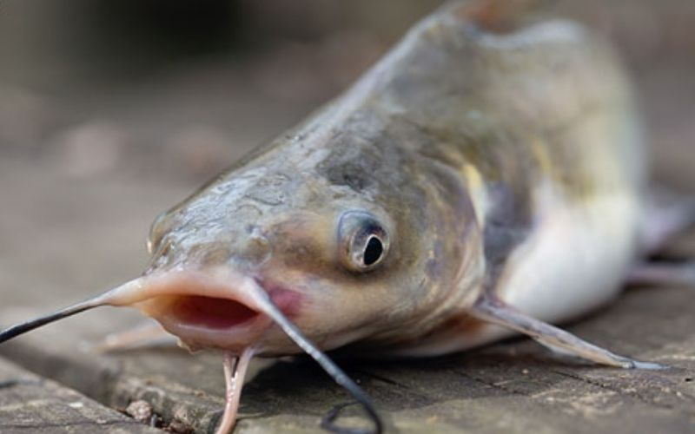
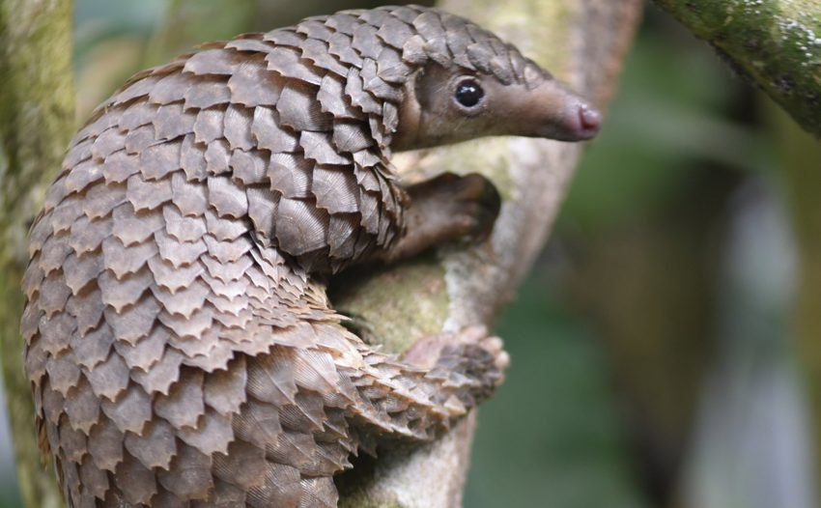

Slide 14
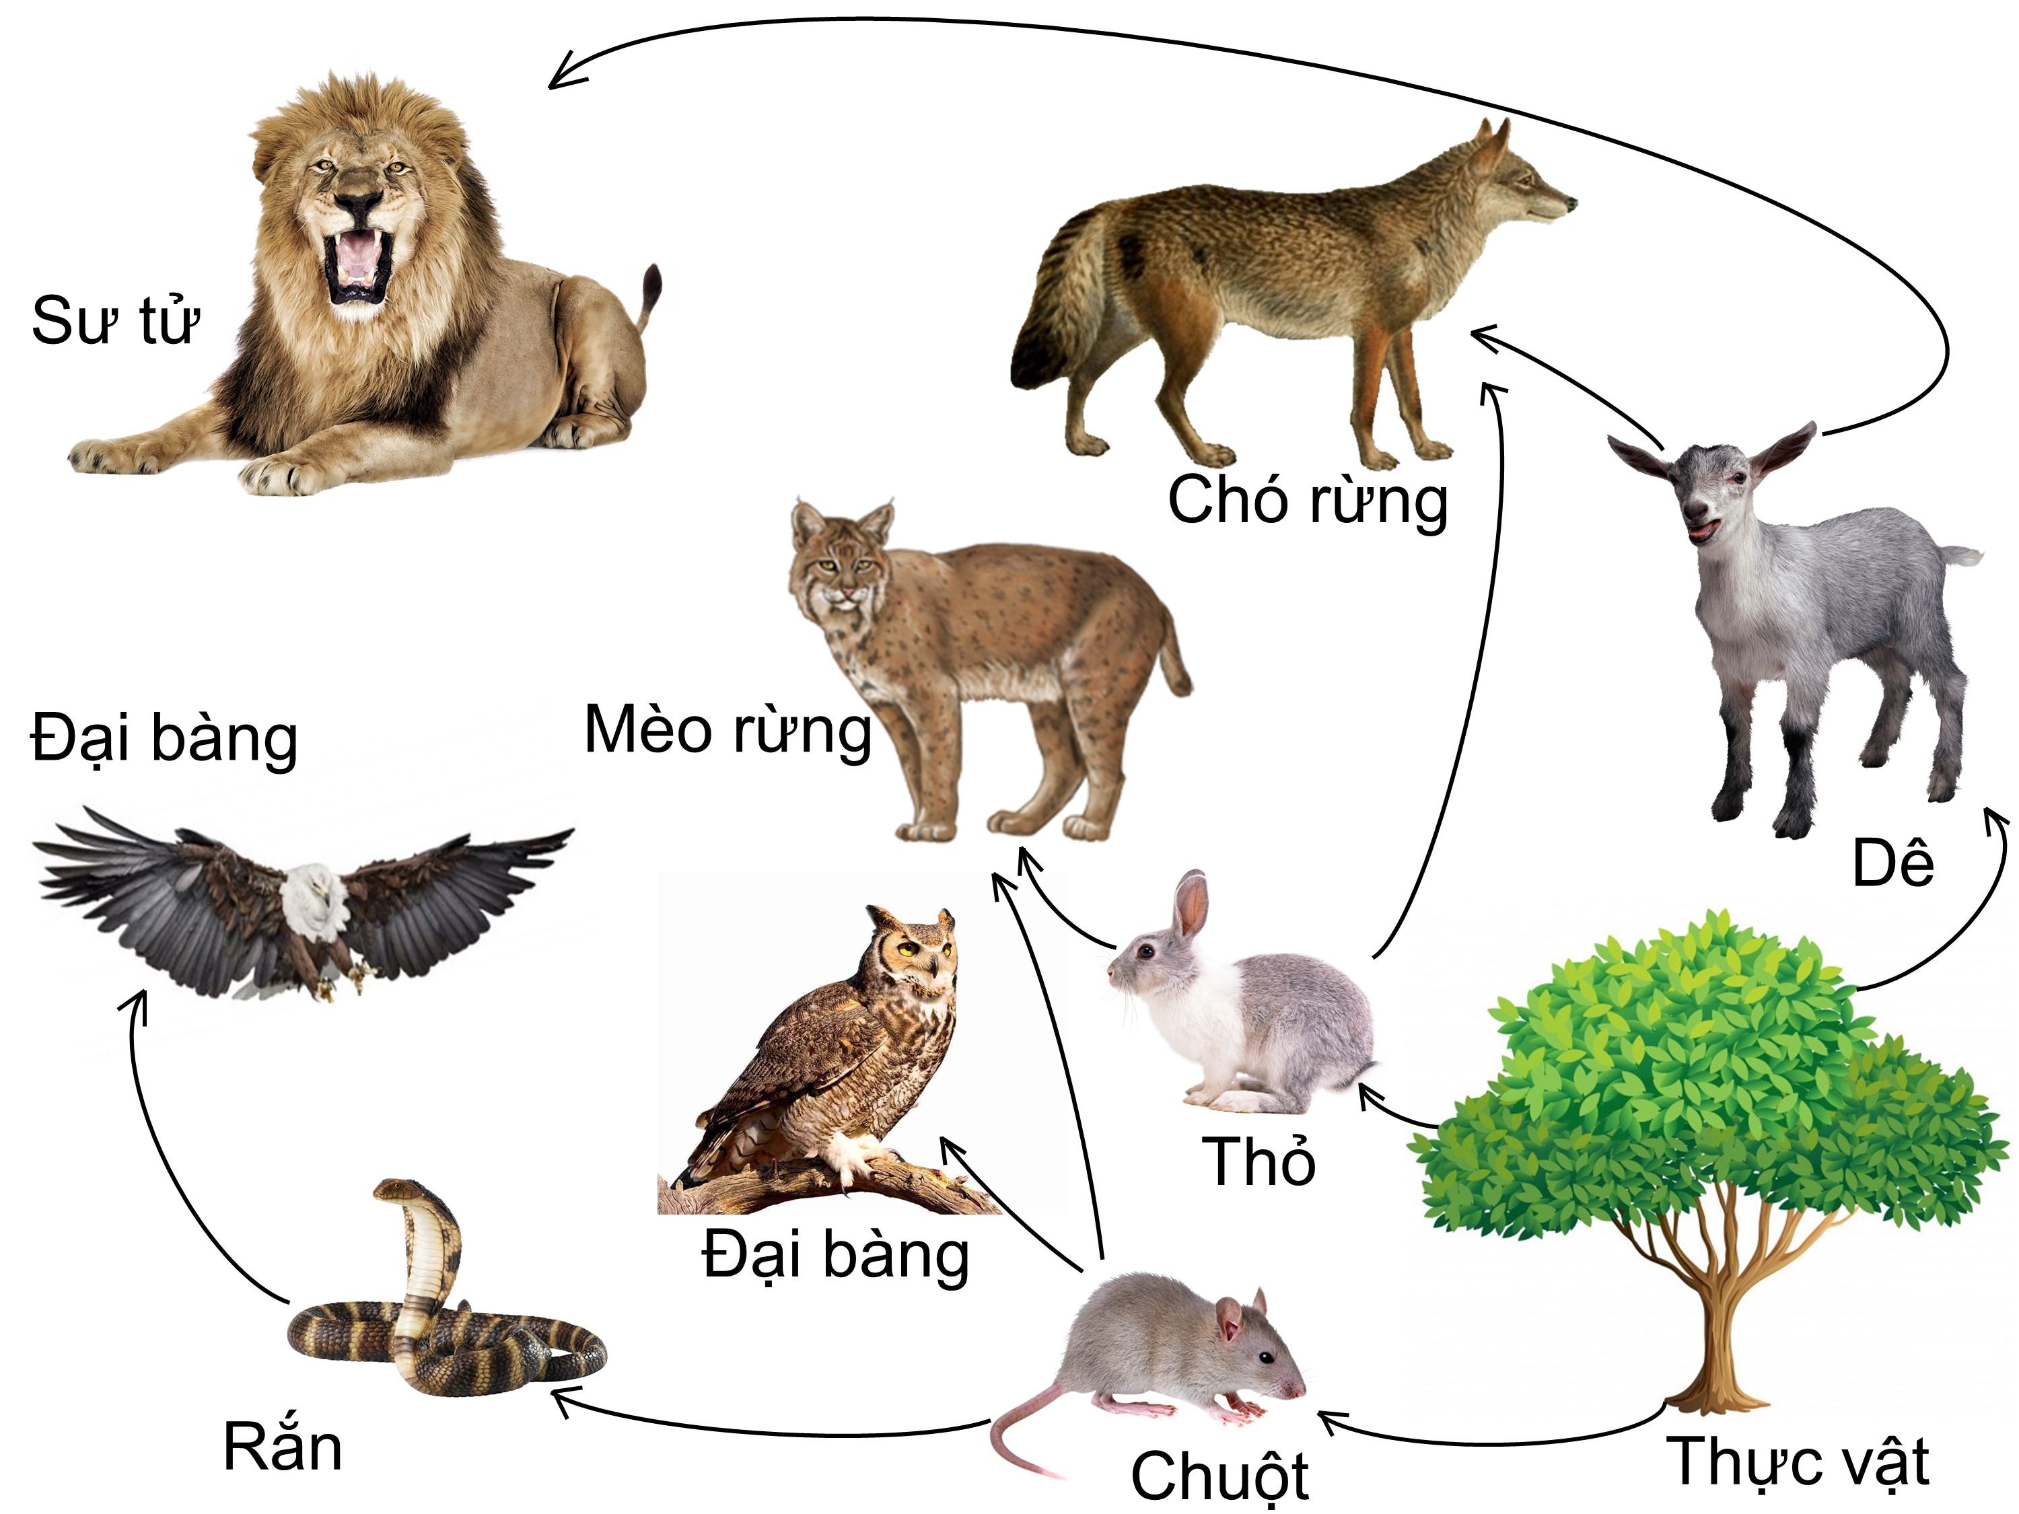
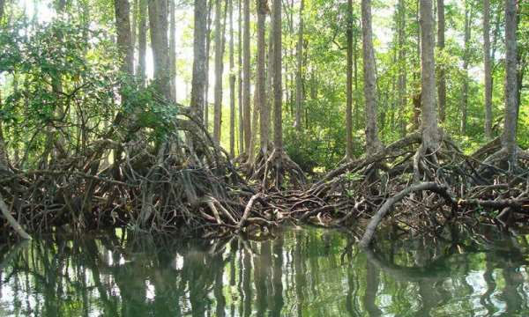
2. VAI TRÒ CỦA ĐA DẠNG SINH HỌC
Vai trò của đa dạng sinh học trong tự nhiên là gì?
Lưới thức ăn trong tự nhiên
Rừng ngập mặn chắn sóng

Slide 15

- Vai trò đa dạng sinh học trong tự nhiên:
Giúp cân bằng hệ sinh thái
Tạo ra mối liên hệ mật thiết, nhất là về mặt dinh dưỡng giữa các loài trong tự nhiên
Điều hoà không khí, làm sạch môi trường, chắn sóng và chống sạt lở ven biển

Slide 16
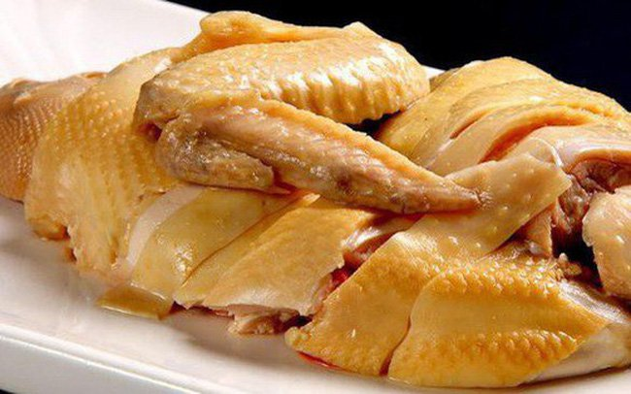
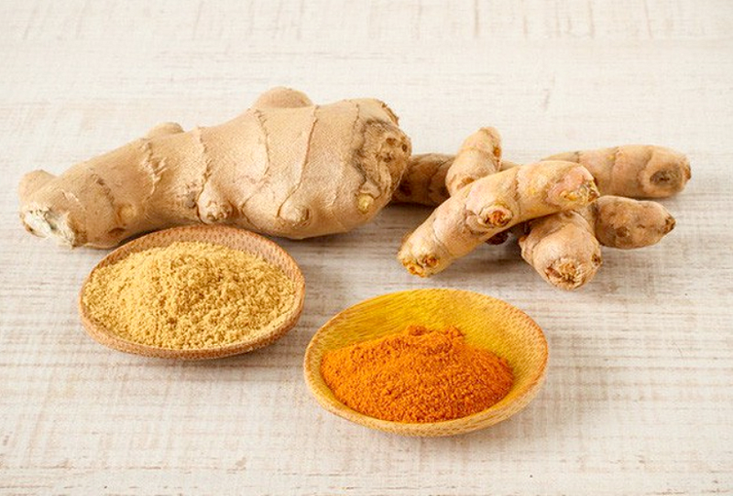
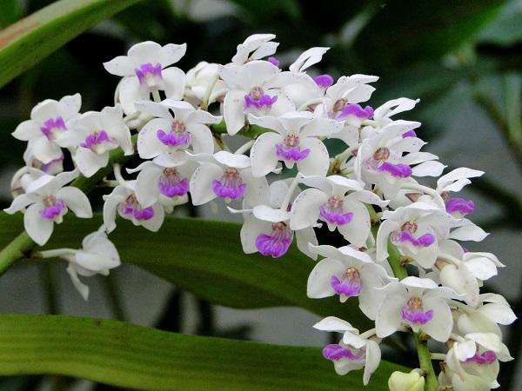
- Vai trò đa dạng sinh học trong thực tiễn: cung cấp các sản phẩm cho con người.
Lương thực, thực phẩm
Dược liệu
Làm cảnh

Slide 17
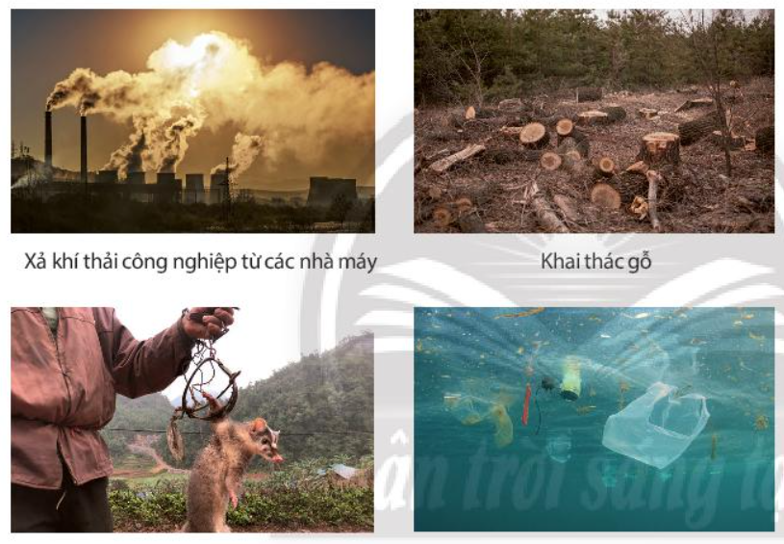
3. BẢO VỆ ĐA DẠNG SINH HỌC
Quan sát hình ảnh và kể tên các hoạt động làm suy giảm đa dạng sinh học

Slide 18
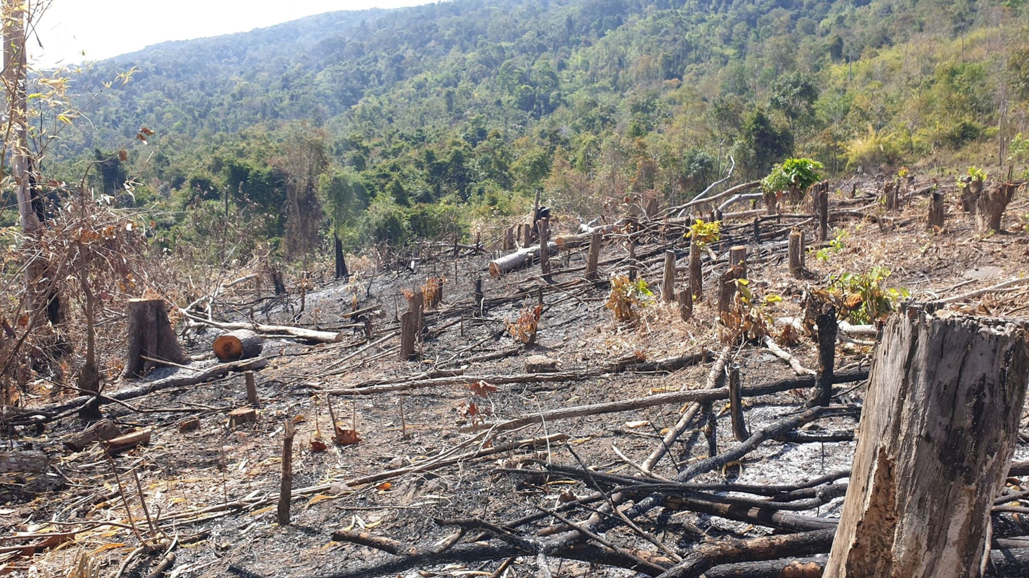
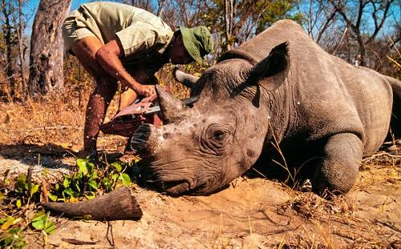
CÁC HOẠT ĐỘNG LÀM SUY GIẢM ĐA DẠNG SINH HỌC
Phá rừng, khai thác gỗ
Săn bắt, buôn bán động vật hoang dã

Slide 19
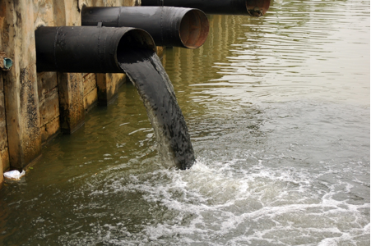
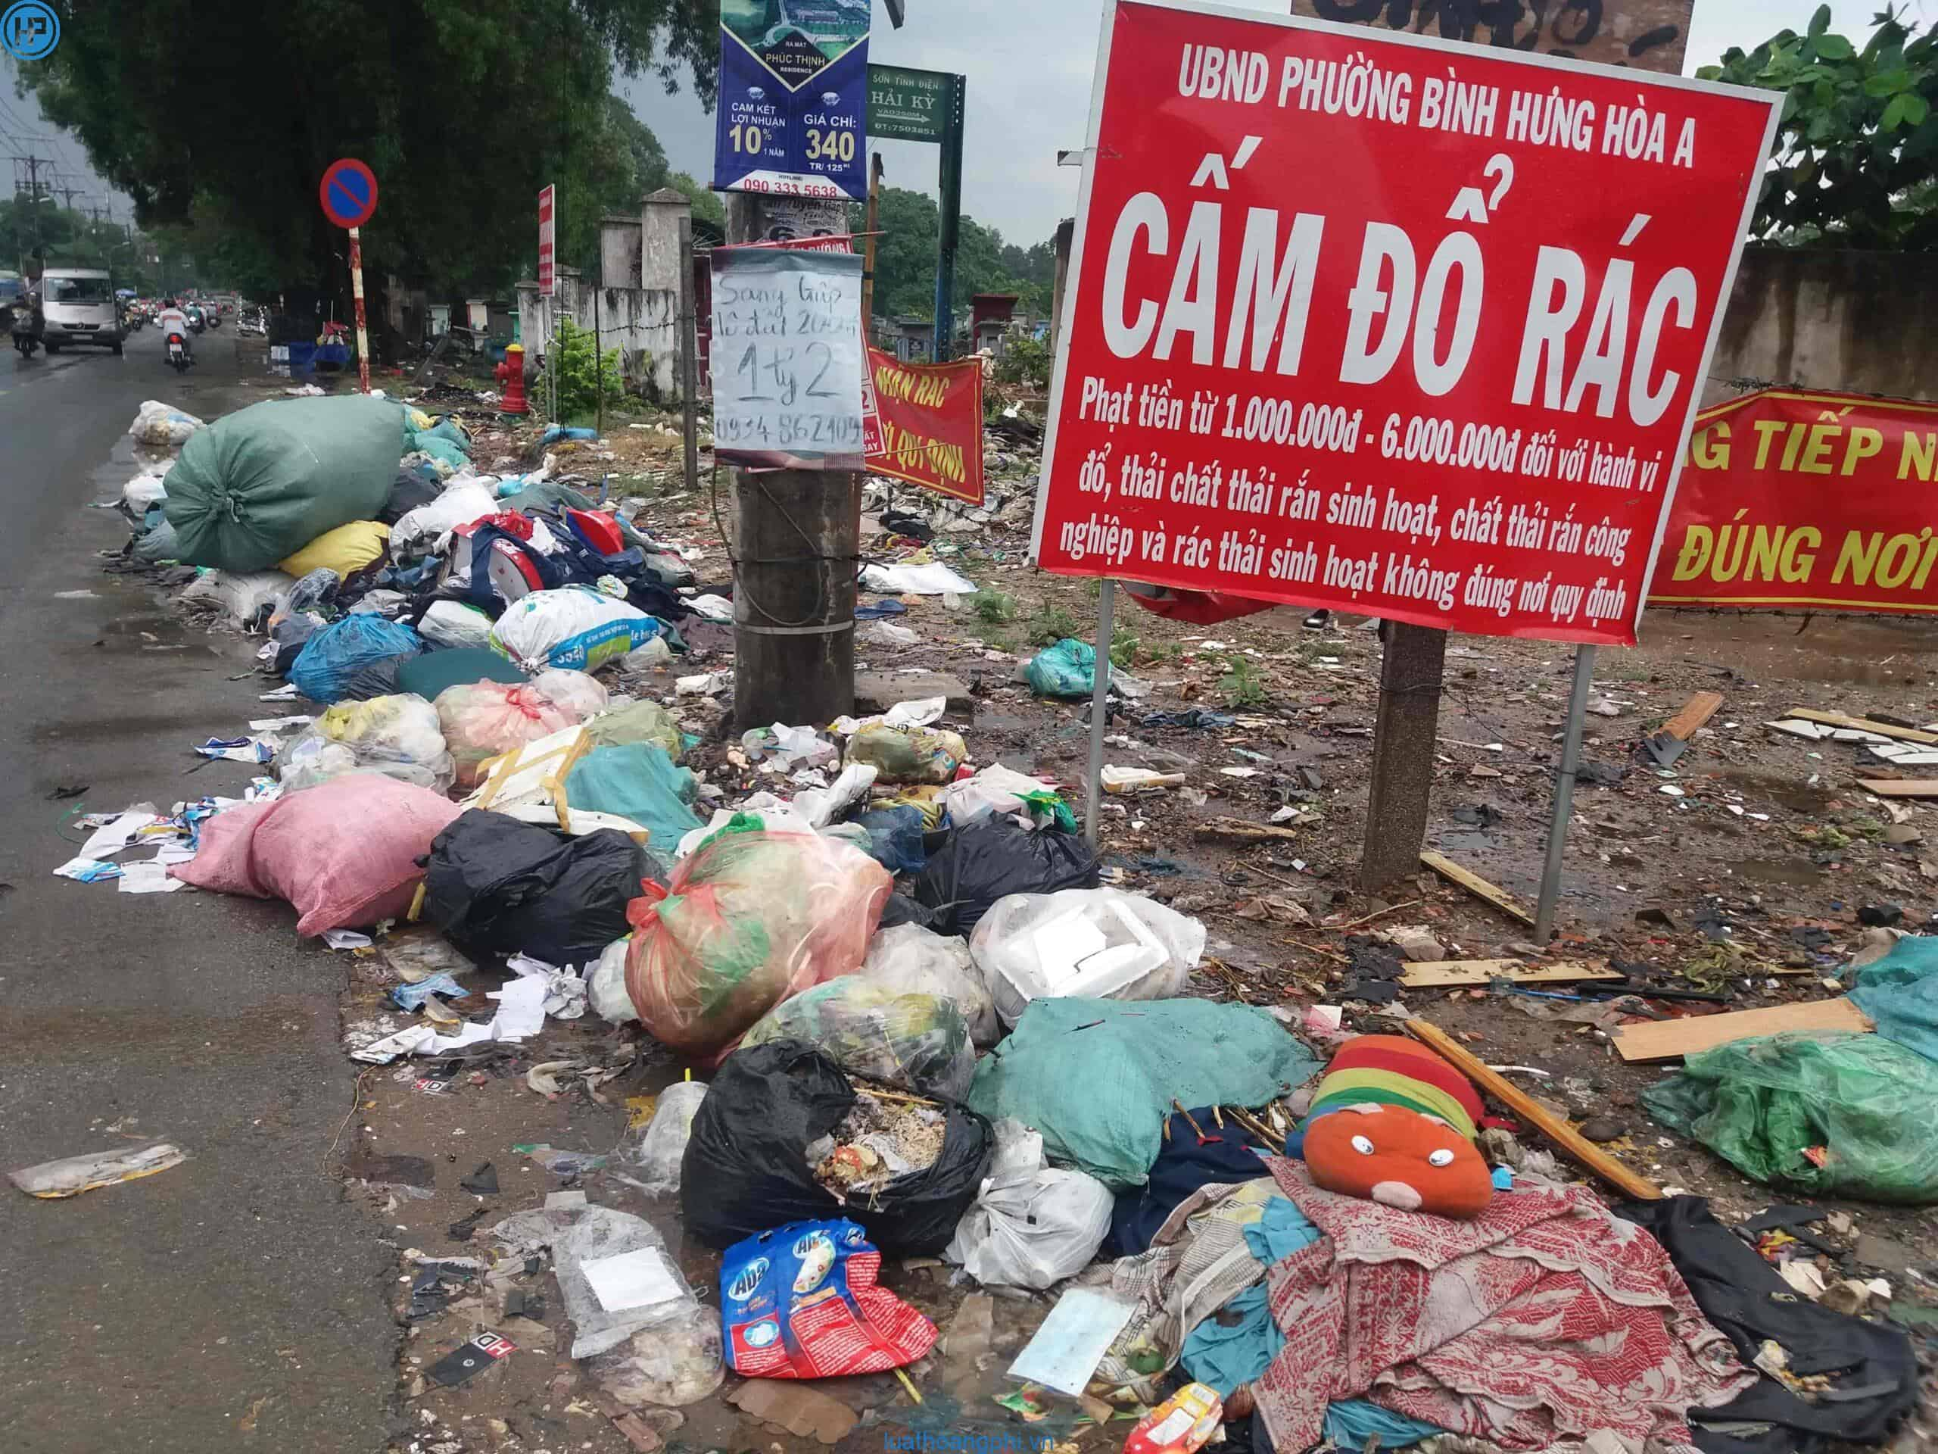
CÁC HOẠT ĐỘNG LÀM SUY GIẢM ĐA DẠNG SINH HỌC
Xả thải từ các nhà máy,…
Xả rác bừa bãi

Slide 20
MỘT SỐ BIỆN PHÁP BẢO VỆ ĐA DẠNG SINH HỌC
- Trồng cây gây rừng, tuyên truyền, giáo dục người dân tự giác bảo vệ rừng.
- Hạn chế khai thác, cấm săn bắt, buôn bán, sử dụng các loài động vật, thực vật hoang dã.
- Xây dựng các khu bảo tồn, vườn quốc gia.
- Bảo vệ môi trường.

Slide 21
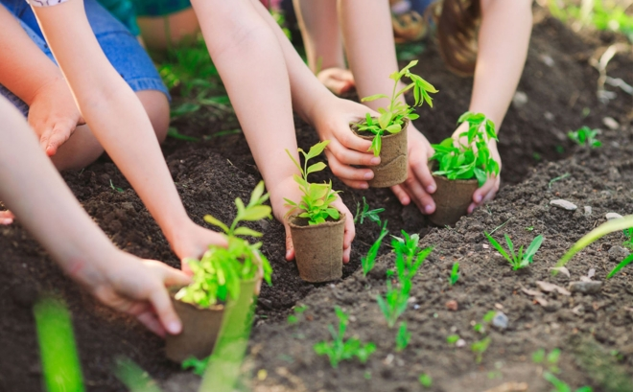
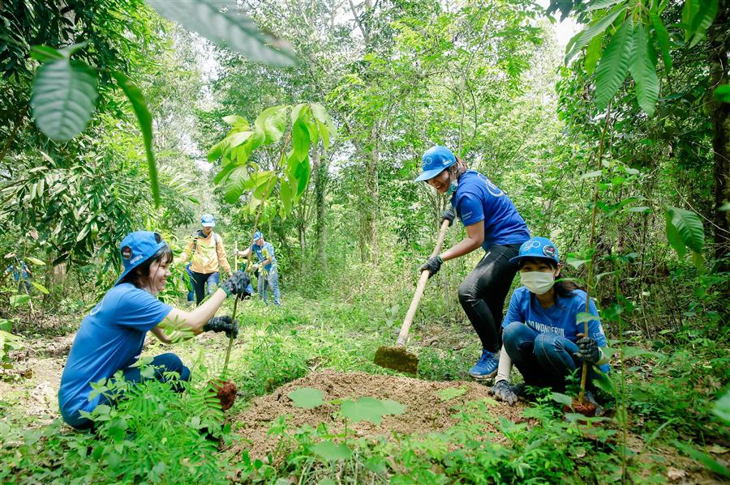
Hoạt động trồng cây gây rừng của sinh viên tình nguyện

Slide 22
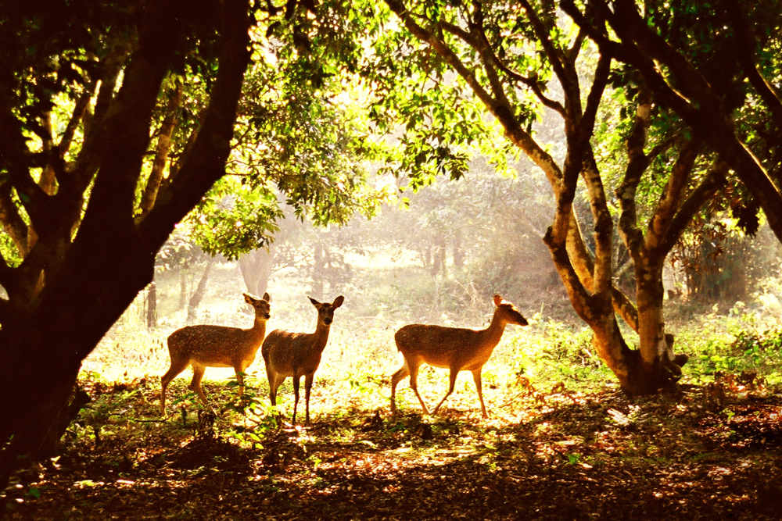
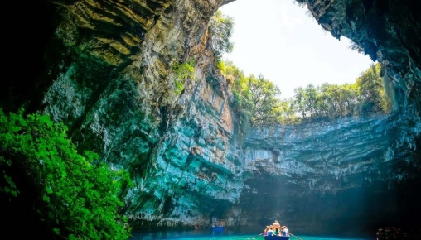
Vườn quốc gia Cúc Phương
Vườn quốc gia Phong Nha - Kẻ Bàng

Slide 23
LUYỆN TẬP
Câu 1: Trong các sinh cảnh sau, sinh cảnh nào có đa dạng sinh học lớn nhất?
A. Hoang mạc
C. Rừng mưa nhiệt đới
C. Rừng mưa nhiệt đới
B. Rừng ôn đới
D. Đài nguyên

Slide 24
LUYỆN TẬP
Câu 2: Lạc đà là động vật đặc trưng cho sinh cảnh nào?
A. Hoang mạc
B. Rừng ôn đới
C. Rừng mưa nhiệt đới
D. Đài nguyên

Slide 25
LUYỆN TẬP
Câu 3: Biện pháp nào sau đây không phải là bảo vệ đa dạng sinh học?
A. Nghiêm cấm phá rừng, bảo vệ môi trường sống của các loài sinh vật.
B. Cấm săn bắt, buôn bán, sử dụng trái phép động vật hoang dã.
C. Tuyên truyền, giáo dục rộng rãi trong nhân dân.
D. Dừng hết mọi hoạt động khai thác động-thực vật của con người.

Slide 26
LUYỆN TẬP
Câu 4: Động vật nào sau đây không nằm trong Sách Đỏ Việt Nam?
A
A
Cá heo
B
Sóc đen Côn Đảo
C
Rắn lục mũi hếch
D
Gà lôi lam đuôi trắng

Slide 27


VẬN DỤNG
THẢO LUẬN NHÓM
Tại sao đa dạng sinh học ở hoang mạc lại thấp hơn rất nhiều so với đa dạng sinh học ở rừng mưa nhiệt đới?
Hãy cho biết sự đa dạng màu sắc của tắc kè có ý nghĩa gì đối với chúng?

Slide 28
VẬN DỤNG
Đa dạng sinh học ở hoang mạc thấp hơn rất nhiều so với đa dạng sinh học ở rừng mưa nhiệt đới vì:
- Điều kiện khí hậu ở hoang mạc khắc nghiệt, chỉ có một số ít loài sinh vật thích nghi với điều kiện sống ở đó.
- Rừng mưa nhiệt đới có điều kiện khí hậu phủ hợp với nhiều loại sinh vật khác nhau, do đó rừng mưa nhiệt đới có độ đa dạng sinh học cao.

Slide 29
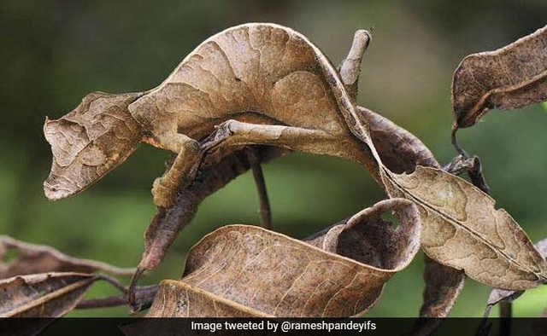
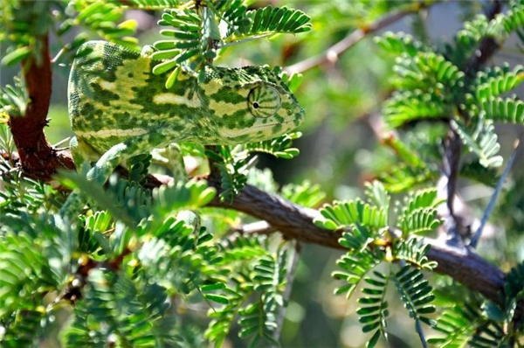
VẬN DỤNG
- Sự đa dạng màu sắc của tắc kè làm cho kẻ thù khó phát hiện, giúp chúng thích nghi với môi trường sống.

Slide 30


HƯỚNG DẪN VỀ NHÀ
- Vẽ sơ đồ tư duy cho bài học để hệ thống lại kiến thức.
- Học bài trả lời câu hỏi sgk.
- Chuẩn bị trước bài 34.

Slide 31
CẢM ƠN CÁC EM ĐÃ LẮNG NGHE BÀI GIẢNG!

